Slide 1




Tillväxtagenda för svenskt kött
April 2026

Slide 2
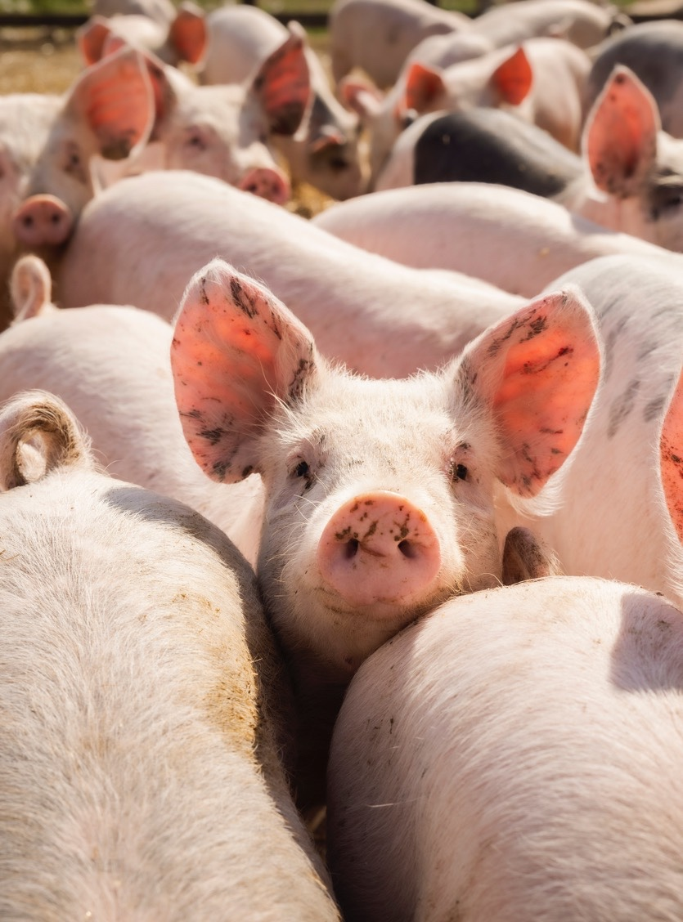
Om Tillväxtagendan
Framtagen genom ett branschsamarbete under våren 2026 med syfte att samla värdekedjan kring en gemensam målbild, konkreta åtgärder och tydliga prioriteringar.
En kvalitativ intervjustudie med:
Företagare
Slakteri- och förädlingsföretag
Handel och Foodservice
Rådgivning, akademi och forskningsfinansiärer
Banker och datainfrastruktur
Styrgrupp:
Magnus Därth, Kött- och Charkuteriföretagen
Mikaela Johnsson, LRF
Fredrik Sundblad, LRF Kött
Isabel Moretti, Svenskt Kött
Hans Agné, Svenska Köttföretagen
Notes:
Tillväxtagendan har tagits fram genom en intervjustudie
Tillväxtagendan har tagits fram på initiativ av branschorganisationer inom den svenska kött- och livsmedelskedjan.
Arbetet bygger på en kvalitativ intervjustudie, där trettiotalet djupintervjuer har utförts med representanter på ledande nivå från hela värdekedjan samt från organisationer och företag nära kopplade till animaliesektorn.
Femtiotalet personer har deltagit i intervjuerna och bidragit till att identifiera och prioritera de åtgärder som bedöms ha störst betydelse för att stärka konkurrenskraften, förbättra lönsamheten för hela värdekedjan och genom detta öka produktionen av svenskt kött.
Resultatet ska ses som en kvalificerad, näringsdriven prioritering och utgör ett strategiskt underlag som behöver kompletteras med ytterligare fakta och data i det fortsatta arbetet.

Slide 3
Varför är kött viktigt?
LIVSMEDEL
UTVECKLING OCH BEREDSKAP
MILJÖ
Kött och charkuterier är
uppskattade livsmedel
Värdeskapande i hela livsmedelskedjan
Öppna landskap och biologisk mångfald främjas och bevaras
Försörjningsförmåga i
kris och krig
Näringsämnen:
protein, järn, vitamin B12
och zink
Ett cirkulärt och effektivt livsmedelssystem
Gräs och vall omvandlas
till livsmedel
Råvaror och biprodukter som inte
passar till mat kommer till nytta
Förädling möjliggör ett
minimerat matsvinn
Samspel mellan växtodling
och djurhållning
Viktig del av svensk matkultur
Effektiv användning av jordbruksmark
Notes:
Köttproduktionen är en viktig del av ett fungerande livsmedelssystem. Den bidrar till Sveriges försörjningsförmåga av näringsrik mat och stödjer ett lantbruk som använder naturresurserna effektivt. För många av de marker där vi producerar kött finns ingen alternativ odling som fungera.
Kött och charkuterier är uppskattade livsmedel bland svenska konsumenter och har en djup förankring i traditioner och högtider. Det ger högvärdigt protein och viktiga näringsämnen som järn, vitamin B12 och zink.
Gräsätande djur kan omvandla gräs från naturbetesmarker och vallodling till livsmedel, samtidigt som öppna landskap, biologisk mångfald och långsiktigt produktiv växtodling bevaras.
Animalieproduktionen gör det möjligt att använda råvaror och biprodukter från växtodling som annars inte skulle bli mat. Svensk köttproduktion ger en betydelsefull förädling av spannmål och restprodukter från övrig livsmedelsindustri. På så sätt bidrar djurhållningen till ett mer cirkulärt och resurseffektivt livsmedelssystem. Charkprodukter är en viktig del av vår matkultur och är omtyckta livsmedel som genom traditionella och smarta bearbetningssteg möjliggör att minimera matsvinnet i förädlingsledet
Samtidigt är köttproduktionen avgörande för ett livskraftigt lantbruk och för värdeskapande i hela livsmedelskedjan från foderproduktion och gårdar till slakterier och livsmedelsindustri. Utan djurhållning skulle stora delar av Sveriges jordbruksmark inte kunna användas lika effektivt. Samspelet mellan växtodling och djurhållning gör livsmedelsproduktionen mer robust. Köttproduktionen är avgörande för livsmedelsberedskapen i kris och krig

Slide 4
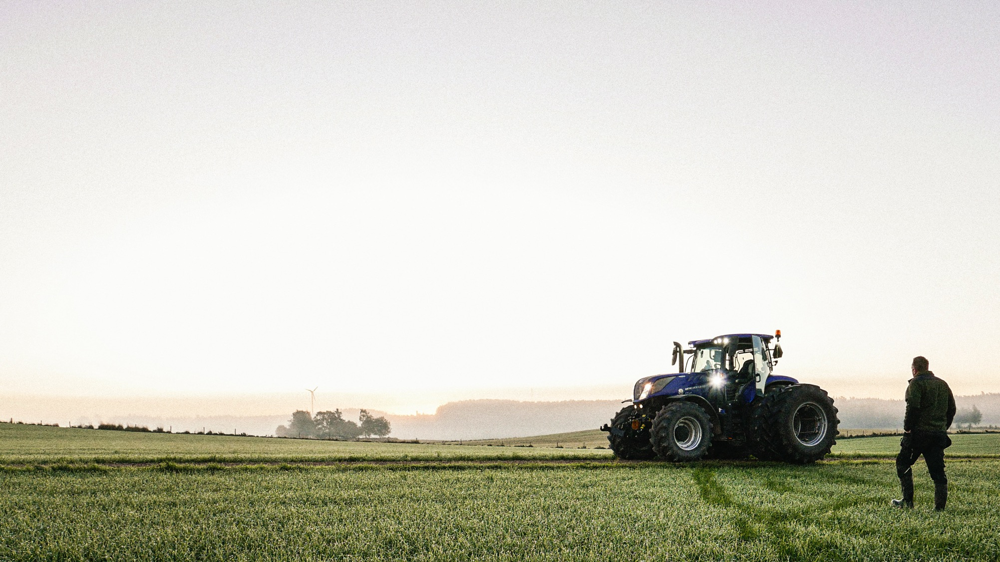
Fakta om den svenska köttbranschen
Produktionsvärde på gård: | 18 miljarder SEK för 2025
Omsättning slakt- och förädlingsföretag: (KCF medlemsföretag) | 37 miljarder SEK/år
Lantbruksföretag som levererar djur till slakt: | 22 400 (40% av alla lantbruksföretag) Nötkreatur: 13 600 företag (135 000 ton kött) Får: 7 800 företag (4 000 ton kött) Gris: 1000 företag (245 000 ton kött)
Jordbruksmark direkt kopplad till djurproduktion: | 2,1 miljoner hektar (70 % av jordbruksmarken) 1 miljon hektar vall 450 000 hektar naturbetesmark
Andel av spannmålsarealen som används till djurfoder: | 650 000–700 000 ha (ca 65 % av total spannmålsskörd)
Notes:
Produktionsvärde på gård för svensk köttproduktion är cirka 18 miljarder SEK för 2025.
Den sammanlagda omsättningen hos slakt- och förädlingsföretagen är 37 miljarder SEK/år.
40% av alla lantbruksföretag., motsvarande 22 400 företag, levererar djur till slakt i Sverige. Av dessa har 13 600 företag nötkreatur och levererar 135 000 ton kött. 7 800 har får med 4 000 ton kött. Cirka 1000 grisproducenter levererar 245 000 ton kött.
Sammantaget cirka 2,1 miljoner hektar, vilket motsvarar att 70 % av jordbruksmarken är direkt kopplad till djurproduktion.
Cirka 1,0 miljon hektar vall, vilket utgör en av de största enskilda grödorna i svensk växtodling.
Cirka 450 000 hektar naturbetesmark som i praktiken främst kan användas för livsmedelsproduktion genom betande djur.
En majoritet av spannmålsproduktionen används till djurfoder. Den svenska spannmålsskörden uppgår till cirka 5–6 miljoner ton per år, varav cirka 65% används som djurfoder, vilket motsvarar cirka 650 000–700 000 ha.

Slide 5
Samhällets förväntan på näringen
JORDBRUKSVERKETS FÖRESLAGNA MÅL
Jordbruksverket har på uppdrag av regeringen omsatt ambitionerna i Livsmedelsstrategin i siffersatta volymmål uttryckt som självförsörjningsgrad
I beräkningen har antagits en produktivitetsökning motsvarande 5 procent över hela perioden till 2035.
Målen innebär ökning av antal stallplatser per djur:
Djurslag | Nuläge | 2030 | 2035
Gris | 81 % | 90 % | 95 %
Nöt | 54 % | 62 % | 65 %
Lamm | 25 % | 30 % | 35 %
Mjölkkor: 60 000
Dikor: 20 000
Ungdjur: 120 000
Suggor: 18 000
Slaktgrisar: 210 000
Får: 20 000
Notes:
Regeringen har lagt fram en långsiktig plan för att stärka Sveriges livsmedelsproduktion. Genom Livsmedelsstrategi 2.0 vill man öka svensk animalieproduktion för avsättning på såväl den svenska som på exportmarknaden. Strategin ska bidra till högre lönsamhet, en mer konkurrenskraftig bransch och att Sverige står starkare i kriser.
För att nå dit krävs gemensamma insatser. Politiken, myndigheterna och näringen behöver agera tillsammans och ta vara på potentialen i hela livsmedelssystemet.
Branschen har därför tagit fram en gemensam tillväxtagenda för svenskt kött. Vi är överens om vad som krävs för att öka tillväxten av svenska animaliska livsmedel – från jord till bord. Nu behöver politiken ta nästa steg.
En ökad animalieproduktion är möjlig i Sverige, men den måste ske genom robusta företag som klarar kriser, är mindre beroende av importerade insatsvaror, tydligt hållbar och förenlig med svenska värderingar kring djurvälfärd och miljö. För att vara klara långsiktig konkurrenskraft och nationell livsmedelsberedskap är produktionens utformning viktig och inte enbart volymen.
I Jordbruksverkets utredning påtalas att ökad produktion inte ska vara ett självändamål utan koppling till marknadens efterfrågan.
Vidare att hela värdekedjan, från staten och myndigheterna till primärproduktionen, förädlingsledet och dagligvaruhandeln, behöver fortsätta att kommunicera, synliggöra och främja svenska livsmedel och dess mervärden för att bibehålla konsumenternas positiva attityd.

Slide 6
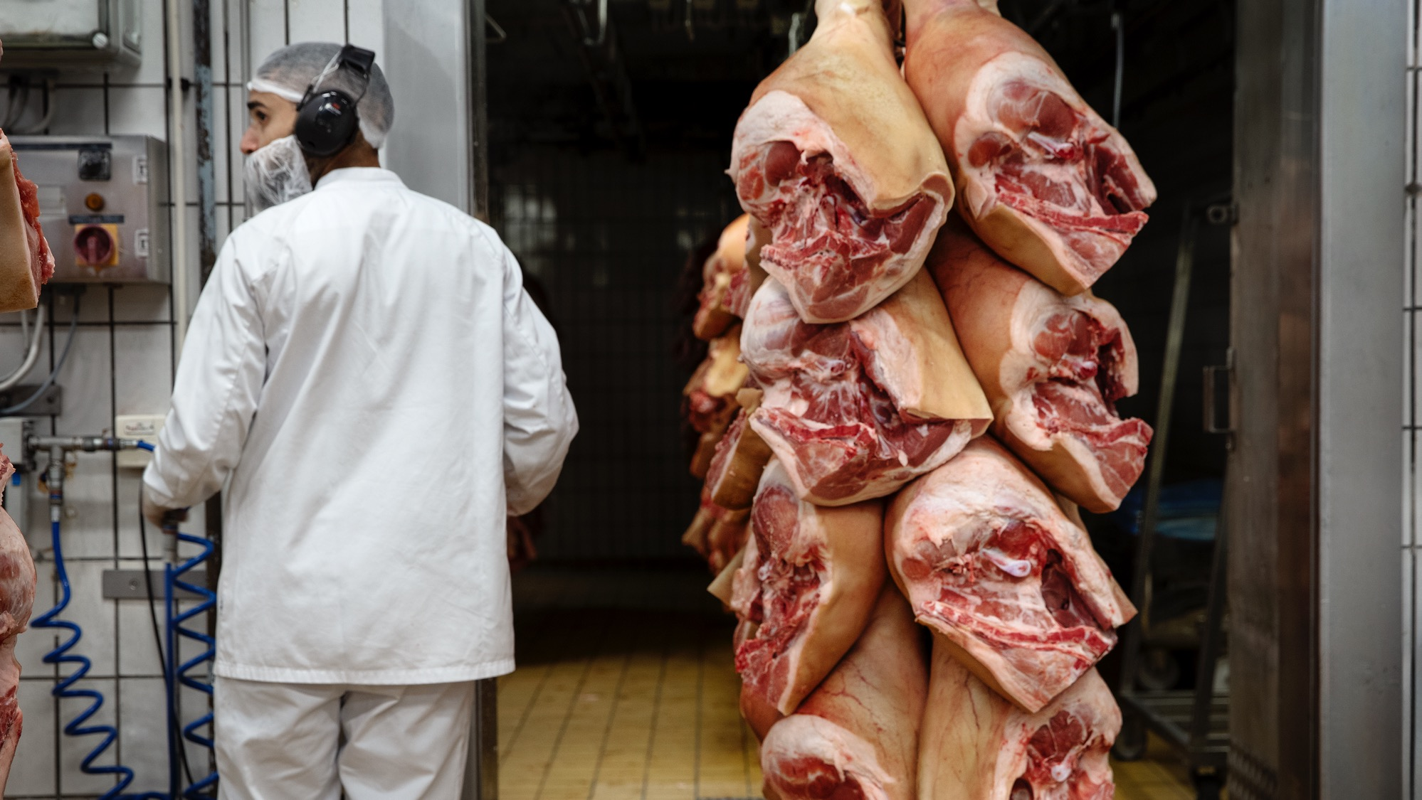
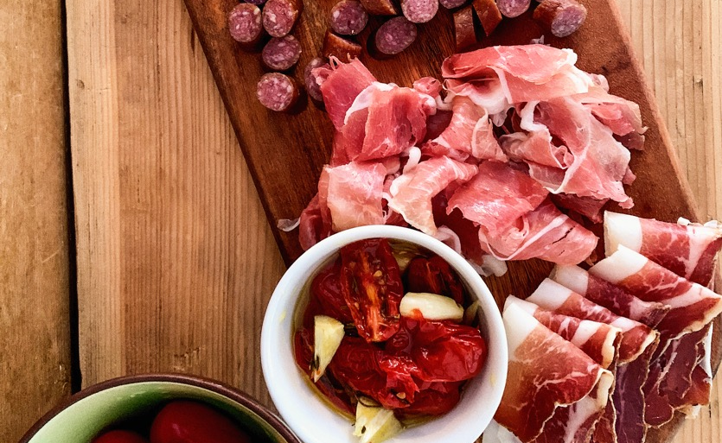
En tillväxtagenda för svenskt kött
Syfte: att samla värdekedjan kring en gemensam målbild, konkreta åtgärder och tydliga prioriteringar.
En ökad animalieproduktion är möjlig i Sverige, den måste ske genom:
lönsamma företag som kan investera i framtiden
robusta företag som klarar kriser
mindre beroende av importerade insatsvaror
hållbar och förenlig med svenska värderingar kring djurvälfärd och miljö
→ För att vara klara långsiktig konkurrenskraft och nationell livsmedelsberedskap är produktionens utformning viktig och inte enbart volymen.
Notes:
Livsmedelsstrategi 2.0 ska öka svensk animalieproduktion för avsättning i Sverige och på exportmarknaden
Politiken, myndigheterna och näringen behöver agera tillsammans för att genomföra strategin.
Syfte att samla värdekedjan kring en gemensam målbild, konkreta åtgärder och tydliga prioriteringar.

Slide 7
SWOT – svenskt kött
- insikter från intervjuer och omvärldsanalys
Styrkor Efterfrågan, konsumentförtroende och betalningsvilja Djurvälfärd, livsmedelssäkerhet och låg antibiotikaanvändning Välfungerande produktionskedja och avelsarbete Tillgång till mark, vatten och foder Relativ prisstabilitet och långsiktighet | Svagheter Otillräcklig långsiktig lönsamhet Hög risk Brist på investeringar och ägarskiften Bristande produktivitet i delar av primärproduktionen Brist på produktionsrådgivning och kompetens Brister i slakt- och förädlingsstruktur Svag koppling mellan kvalitet och ersättning
Möjligheter Svensk marknadsandel kan öka framöver Produktivitetslyft i befintliga system Förädling, mervärden och innovation Export av förädlade produkter Transparens och ursprungsmärkning stärker svensk konkurrenskraft | Hot Brist på långsiktiga politik och förutsägbara regler Importtryck och prisvolatilitet EU-beslut och handelsavtal som stör konkurrensvillkor Biosäkerhetshot Volymförluster vid ägarskiften Arbetskrafts- och kompetensbrist
Notes:
Styrkor
Stark efterfrågan och konsumentförtroende samt generellt hög betalningsvilja för svenskt kött på hemmamarknaden.
Höga produktionsstandarder inom djurvälfärd, låg antibiotikaanvändning och livsmedelssäkerhet.
Välfungerande produktionskedja, särskilt inom gris, med välutvecklat avelsarbete.
Goda naturresurser: tillgång till mark, vatten och foder
Relativ prisstabilitet jämfört med många konkurrent-länder ger långsiktighet och bättre förutsägbarhet
Svagheter
Otillräcklig lönsamhet och hög risk hämmar investeringar och ägarskiften.
Bristande produktivitet i delar av primärproduktionen kopplat till management, avel, data och rådgivning.
Brist på kvalificerad produktionsrådgivning och managementkompetens försvårar produktivitetslyft.
Fragmenterad slakt- och förädlingsstruktur med begränsad effektivitet och exporterfarenhet.
Svag koppling mellan kvalitet, produktivitet och ersättning i flera led.
Möjligheter
Strukturella förändringar i EU:s animalieproduktion öppnar för ökad svensk marknadsandel.
Produktivitetslyft i befintliga system ger både ökad lönsamhet och volym utan stora nyinvesteringar.
Förädling, mervärden och innovation (chark, convenience, hälsa) stärker betalningsvilja.
Export av förädlade produkter för att balansera marknaden.
Ökad transparens och ursprungsmärkning stärker svensk konkurrenskraft.
Hot
Brist på långsiktiga politiska signaler och oförutsägbart tillämpade regelverk bromsar investeringar.
Importtryck och prisvolatilitet, särskilt vid brist eller överinvestering.
EU-beslut och handelsavtal (t.ex. Mercosur, CAP) som förändrar konkurrensvillkor.
Biosäkerhetshot (ASF, blåtunga m.fl.)
Volymförluster vid ägarskiften
Arbetskraftsbrist. Både kompetensbrist och viljan att arbeta inom sektorn.

Slide 8
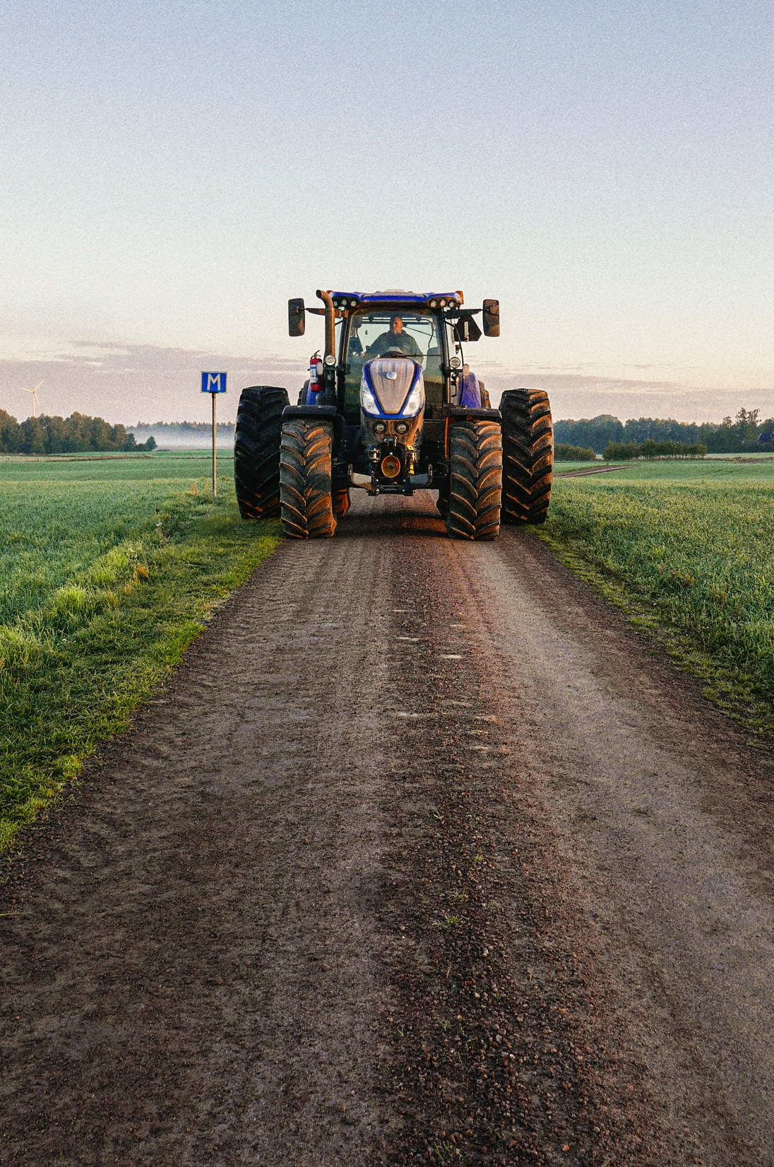
Strukturella utmaningar
Fragmenterad struktur i primärproduktion och förädling
Bristande produktivitetsutveckling inom främst nöt och lamm
Värdekedjan är inte tillräckligt sammansatt
Risken är för hög i förhållande till lönsamheten. Det gäller kommersiella, klimatrelaterade och biosäkerhet risker samt politisk risk
Framtidstron och investeringsvilja är för låg:
  Bristande lönsamhet
  Regelverk och styrning skapar osäkerhet
  Långa och oförutsägbara tillståndsprocesser
  Kapitalförsörjningen är otillräcklig
Notes:
Summering SWOT-analysen:
Stark efterfrågan, högt konsumentförtroende och goda naturresurser.
Strukturella svagheter och hot i form avosäkra politiska signaler, låg lönsamhet, hög risk, uteblivna investeringar och begränsad produktivitetsutveckling.
Grundorsaksanalysen
Sveriges utmaning är inte efterfrågan eller legitimitet – utan varför en långvarig låg försörjningsgrad på framförallt nöt och lamm och brist på nötkött inte leder till ökad produktion, istället fortsätter volymen att minska. Detta tyder på strukturella utmaningar i delar av köttproduktionen.
Strukturella utmaningar
Fragmenterad struktur i primärproduktion och förädling.
Bristande produktivitetsutveckling inom främst nöt och lamm
Värdekedjan är inte tillräckligt sammansatt
Risken är för hög i förhållande till lönsamheten. Det gäller kommersiella, klimatrelaterade och biosäkerhet risker samt politisk risk
Framtidstron och investeringsvilja är för låg:
Bristande lönsamhet
Regelverk och styrning skapar osäkerhet
Långa och oförutsägbara tillståndsprocesser
Kapitalförsörjningen är otillräcklig

Slide 9
Vända trenden till en positiv utveckling
Branschen själv
måste ta större ansvar för produktivitet och lönsamhet
Idag: Lönsamheten i både primärproduktion och förädlingsled är för låg, vilket skapar en ond cirkel
Tillväxtagendan ska leda till att trenden vänds
och att volymer ökar
Uteblivna investeringar
Låg lönsamhet
Låg
produktivitet
Minskade produktions-volymer
Svag
konkurrens-kraft
Förbättrad lönsamhet
Stärkt konkurrens-kraft
Högre produktivitet
Investeringar möjliggörs
Ökad produktions-volym
MÅL: | En lönsam och konkurrenskraftig svensk köttproduktion som stärker Sveriges försörjningsförmåga, driver utveckling i hela värdekedjan och möjliggör en långsiktigt hållbar ökning av produktionsvolymer.

Slide 10
Gemensam strategisk utveckling:
Näringen och politiken i samverkan
Genomföra en
tillväxtfrämjande
och långsiktig
politik
Höja produktivitet
i hela värdekedjan
Främja och stimulera investeringsviljan
Öka riskdelningen i hela värdekedjan
Utveckla starka
kommersiella
mervärden
Driva ökad efterfrågan och marknadstillväxt
Konkurrenskraft Lönsamhet Framtidstro
Notes:
Strategi
Näringen och politiken är överens om att svensk köttproduktion behöver och kan växa.
Tillväxten måste vara marknads-driven, konkurrenskraftig och lönsam. Det är grund-förutsättningar för en robust livsmedelssektor.
Den övergripande strategin är åtgärder som resulterar i strukturella förbättringar, vilket kommer att leda till framgångsrik volymtillväxt.
Näringen ansvarar för att driva ökad produktivitet och att utveckla starka mervärden för att öka konkurrenskraften.
Politiken måste bidra med en tillväxtfrämjande politik inkl. regelverk och myndighetsutövning
Näringen och politiken behöver gemensamt stimulera ökad investeringstakt och hitta lösningar för en ökad riskdelning samt skapa förutsättningar för att svensk köttproduktion har minst lika hög innovationstakt som internationellt.

Slide 11
Höja produktiviteten i hela värdekedjan
Höja produktivitet
i hela värdekedjan
Öka produktiviteten:
I primärproduktionen
Inom slakt och förädling
Genom kunskapsutveckling
ÅTGÄRDER
Vad näringen kan göra? Säkerställa tillgång till genetik i världsklass på alla djurslag genom att utveckla befintliga avelsprogram. Initiera innovationsprogam och delta i forskningsprojekt. Driva digitalisering, automation och dataanvändning och AI. Genomföra produktivitetsförbättringar, till exempel programmen Produktionslyftet i slakt och förädling och Produktionslyftet inom primärproduktionen. Stärka utbildning och driva på offentliga satsningar på rätt kompetensutveckling. Stärka produktionsrådgivningen med ökat fokus på ekonomi, management, produktion, uppföljning och produktivitetsförbättringar. | Så möjliggör politik och myndighet Säkerställa långsiktig finansiering av tillämpad forskning och innovation inom animalieproduktionen. Vara möjliggörare genom en innovationsfrämjande politik. Stödja innovationsmiljöer med fokus på lärande och implementering. Finansiera Produktionslyftet i kött- och charkuteriindustrin. Införa yrkesvux-utbildningar för kött och charkuterier. Skapa kunskapsnav Förädling av kött Anpassa regelverk för att minska matsvinn. Öka finansieringen av forskning och innovation. Förtydliga uppdraget för Kunskapsnavet för animalieproduktion. Stödja utvecklingen av en utökad produktionsrådgivning Finansiera Produktionslyftet inom primärproduktionen.
Notes:
INSPEL FRÅN INTERVJUERNA
Ökad produktivitet i befintliga system är snabbaste vägen till. ökad lönsamhet och i förlängningen ökad volym.
Bristande produktivitet och management, särskilt inom diko- och lammproduktion.
Öka antal lamm per tacka genom reproduktion och management
Höj produktiviteten i befintliga system tex fler smågrisar per sugga och kortare uppfödningstid för nöt
Utveckla avel och genetik (särskilt för nöt och lamm). Mer samordnat avelsarbete. Fokus på tillväxt, fodereffektivitet och köttkvalitet. Bättre koppling mjölk–kött
Öka användningen av köttrassemin på mjölkkor
Automatisering och digitalisering i produktionen är avgörande. Exempel som framkommer är automatiska utfodringssystem, digital uppföljning av djurvälfärd, tillväxt och foder och inte minst för minskad arbetskraftsberoende och bättre arbetsmiljö.
Topp-25% av lantbrukarna har en lönsamhet som är 2-3 gånger högre än genomsnittet. Det följer ett samband, där det oftast är större skillnader på lönsamhet inom en bransch än mellan branscher.
SLUTSATSER
Avel - kraftsamling kring köttdjurs- och fåravel behövs. Det finns behov att förbättra aveln och utveckla stabila och högproducerande raser utifrån ökade tillväxttal på köttdjur. Fördjupat samarbete mellan avelsorganisationerna och slakterierna. Avelsarbetet på gris och mjölk håller en hög nivå och kan användas som modell för nöt och lamm. Vi måste säkerställa genetik i världsklass för alla djurslagen.
Unikt för svensk nötköttsproduktion är att 60% av nötköttsvolymen kommer från mjölkproduktionen, vilket gör att samverkan mellan nötkötts- och mjölkproduktionen är central. Köttrastjur-på-mjölkkor-strategi, dvs att seminera mjölkkor med köttdjur har fullt genomfört en stor volym och lönsamhetspotential.
Fodereffektivitet och kortare omloppstider – är en mycket stark produktivitetsfaktor. Att optimera tid och tillväxt. Omloppstid styrs av foderprecision, avel och management på gården.
Digitalisering/Automation/AI – är strategiska verktyg för att öka produktiviteten i allt från datahantering till förbättrad arbetsmiljö.
Insamling och standardisering av dataflöden är avgörande för att driva arbetet inom produktivitet, benchmarking, djurvälfärd, hållbarhet och uppföljning. Med en förändrad produktions-datahantering skapas förutsättningar för utveckling av prognos- och planeringsverktyg som bidrar till samordning i värdekedjan.
INSPEL FRÅN INTERVJUERNA
Slakteri- & förädlingsledet beskrivs som fragmenterat och underinvesterat. I europeiska jämförelser är volymerna per slakteri klart lägre i Sverige.
Svensk charkuteriindustri har halkat efter när det gäller teknisk utrustning, automation och produktutveckling. Skälet är för låg lönsamhet.
Att reducera svinnet och öka volymerna är en win-win. Exempel kan vara:
Regelförenklingar kring maskinurbenat kött skulle kunna rädda 8 000 ton griskött per år, till ett totalt värde som motsvarar cirka 250 MSEK.
Reglerna kring nödslakt bör ändras för att minska svinnet av kött.
SLUTSATSER
Precis som inom primärproduktionen finns behov av produktivitets-förbättringar inom slakteri- & förädlingsledet. Det kan göras genom Programmet Produktionslyftet och att införa Kunskapsnav Förädling kött.
Tydliga nyckeltal för slakteri- och förädlingsledet är kostnad och produktivitetsutveckling räknat per kg.
Den industriella skalan är viktig. Fortsatt konsolidering i branschen kommer att ske för att öka konkurrenskraften. Det är också nödvändigt för att höja produktiviteten, möjliggöra investeringar och stärka lönsamheten.
Kompetensförsörjning – grundutbildning saknas inom slakt, styckning och charkuteri, vilket gör att nya medarbetare generellt saknar grundläggande kunskaper. Även vidareutbildning och stärkande av befintlig kompetens är viktigt.
Investeringar i automation, digitalisering och AI. Det är absolut nödvändigt att slakteri och förädling har utrymme att investera för ökad effektivitet, en högre grad av automatisering för att klara kompetens-bristen samt för att modernisera arbetsmetoderna genom digitalisering och AI.
Reducera matsvinn och öka användningen av hela djuret genom regelutveckling. Politiken bör ge Livsmedelsverket i uppdrag att se över och ge förslag på hur man med regelutveckling kan minska matsvinn och öka hållbarheten inom köttområdet.
INSPEL FRÅN INTERVJUERNA
Ökad professionalism – att driva sin egen lönsamhet oavsett storlek på företaget. Lantbrukare måste ges rätt förutsättningar för att i högre grad kunna driva sina verksamheter som företag med tydliga strategier, professionella analyser, kalkyler, och ekonomiskt beslutsstöd.
Produktionsrådgivning, data och företagsfokus är strukturella svagheter.
Splittrad rådgivning och svaga nationella verktyg för uppföljning och benchmarking.
Bygg upp en stark produktionsrådgivning med helhetsperspektiv och fokus på lönsamhet. Stärk kunskapsöverföring, data & benchmarking i hela kedjan
Idag upplevs glapp mellan forskning och praktik. Det gör att kunskap inte omsätts i praktiken. Skapa en snabbare implementering av ny forskning och innovationer. Rådgivning och forskning har blivit för specialiserade och samordningen är svag. Kunskapsnavet för animalieproduktion har skapats och ses som ett steg i rätt riktning, men är inte tillräckligt. Dessutom är dess roll och relation till andra organisationer inte tillräckligt tydlig.
SLUTSATSER
En kombination av Forskning & Innovation, Kunskapsutveckling och Rådgivning som leder till kompetensförstärkning och praktisk tillämpning på gårdsnivå, blir centralt för att utveckla såväl produktivitetsförbättringar som lönsamhet och i förlängningen ge volymökningar.
Internationella exempel med SEGES i Danmark och Teagasc på Irland lyfts fram där forskning, kunskapsutveckling, utbildning och rådgivning är integrerade, vilket ger viktiga konkurrensfördelar och är en tydlig framgångsfaktor.
Vi ligger i topp på rådgivning angående veterinärfrågor, djurvälfärd och smittskydd, men har påtagliga brister och svag struktur när det gäller produktionsrådgivning och managementfrågor kring gården. Mjölksektorn ser annorlunda ut, där rådgivningen anses stark och framgångsrik.
Rådgivningen behöver flytta fokus från enbart djurhälsa till ekonomi, produktionsstyrning och företagande. För att nå produktivitets-ökningarna med avel och mer kunskap måste den nå bonden via rådgivning. Introducera programmet Produktionslyftet.
Forskning&Innovation – produktivitet och effektiviseringar kräver F&I på områden som exempelvis foder, avel, fertilitet och byggnader. Ta fram en F&I-agenda som fokuserat stödjer tillväxt.

Slide 12
Genomföra tillväxtfrämjande och långsiktig politik
Genomföra en
tillväxtfrämjande
och långsiktig
politik
Skapa förutsättningar för en robust värdekedja för kött genom:
Tydlig prioritering i politiken
Stabila spelregler som ger förutsättningar för investeringar och framtidstro
Översyn av tillväxthämmande regelverk och tillståndsprocesser
Ersättnings- och stödsystem för ökad konkurrenskraft
ÅTGÄRDER
Så möjliggör politik och myndighet Stärka myndigheternas produktionsfrämjande uppdrag. Svensk livsmedelsproduktion behöver prioriteras högre i förhållande till andra mål i samhället. Effektivisera tillståndsprocesser. Genomföra förslagen i statliga utredningar som Konkurrenskraftsutredningen och Kontrollutredningen. Säkerställa en stark CAP-budget och långsiktiga, enkla och samstämmiga spelregler inom EU. Etablera ett tillväxtfrämjande stödpaket för till exempel kapacitetsökning, modernisering, produktivitetslyft, ägarskiften, ny- och reinvesteringar. Koppla stöd till aktiv produktion och djurhållning Öka incitamenten för unga lantbrukare att starta verksamhet. Förbättra incitamenten för naturbete. Införa regelbunden utbetalning av stöden för att adressera kassaflödesproblematik.
Notes:
INSPEL FRÅN INTERVJUERNA
Politiken behöver skapa samstämmiga signaler över tid - utan detta uteblir investeringar oavsett marknadsläge. Politiken ska reducera risk, vara möjliggörare och ge långsiktig stabilitet.
Politiken måste ta ansvar i syfte att vända trenden för nötkött.
Regelverk och tillståndsprocesser är tillväxthämmande med långa, dyra och oförutsägbara miljötillstånd.
Stärk framtidstro och långsiktiga politiska signaler
skapa långsiktiga och stabila spelregler. Tydligare besked om att animalieproduktion är önskvärd
Minskad politisk osäkerhet
Stabil inriktning över mandatperioder
Främjande politik och myndighetsutövning
Nuvarande regelverk beskrivs som: omfattande, oförutsägbara,
och ofta direkt hämmande för lönsamhet
Avsaknad av produktionsfrämjande myndigheter.
SLUTSATSER
Det behövs såväl produktions- som konsumtionsfrämjande politiska beslut och myndigheter. Förenklingar avseende regler och myndighetsutövning samt snabbare och förutsägbara tillstånds-processer är exempel på främjande åtgärder.
På en övergripande nivå ser man att trots strategier för ökad produktion och minskad regelbörda både i Sverige och EU minskar produktionen och regelbördan ökar. Det krävs en radikalt ändrad inriktningen på myndigheternas arbete. Svensk animalieproduktion måste ses som en nationell strategifråga och effekten på företag och lönsamhet vid regeländring måste tillmätas större vikt. Förslagen i statliga utredningar såsom Konkurrenskrafts- och Kontrollutredningen behöver genomföras.
Tillståndsprocesser är långa, krångliga, oförutsägbara och kostsamma, vilket minskar investeringsviljan. Regelverken behöver bli mer funktionsbaserade. En snabb åtgärd är att höja tröskelvärdena för antalet djurenheter för respektive tillstånd. Då kan befintliga stallar utnyttjas fullt ut och snabba upp mindre investeringar i tillbyggnad av stallar.
Avsaknad av Regelförenkling och Produktionsfrämjande myndigheter är en stor strukturell bromskloss som hämmar utveckling och investeringar. Inte sänkt ambition, utan genom bättre samordning, effektivisering och tydligare ansvarsfördelning.
INSPEL FRÅN INTERVJUERNA
Stöden ska inte vara inkomstförstärkning, utan vara produktionsfrämjande, utformade för att driva tillväxt inom svenskt lantbruk.
Istället för att prata stöd så är det ersättning för utfört arbete tex för biologiskt mångfald.
Rikta stöd mot aktiva producenter och som främjar tillväxt
Investeringsstöd och Klimatklivet är exempel som underlättar möjligheten att utveckla sin verksamhet i snabbare takt till gagn för samhället.
Stöd till unga lantbrukare – som tar över gård i generationsskifte/ ägarskifte.
Det är viktigt att staten tar ansvar för att vända trenden för nötkött.
SLUTSATSER
Ersättnings- och stödsystemen ska vara produktions-främjande, utformade för att driva tillväxt inom svenskt lantbruk. Reformera stödsystemen med fokus på affärsnytta. Prioritera stöd som ger dokumenterad effekt på konkurrens-kraft, volym och lönsamhet.
Säkerställ att stöd kopplas till aktiv djurhållning och produktion. Detta skapar långsiktiga villkor för köttproducenterna.
Det behövs politiskt stöd för att stärka konkurrenskraften i de fall där svenska regler höjer kostnaderna i förhållande till konkurrerande länder
Investeringsstöd bör vara oberoende av företagsstorlek, som särskilt möjliggör ägarskiften såväl som ny- och reinvesteringar.
Förbättra incitamenten för naturbete genom ytterligare åtgärder och förstärkning av ersättningar. Detta för att nå målet om ytterligare 100 000 hektar till 2050.

Slide 13
Främja och stimulera investeringar
Främja och stimulera investeringsviljan
Investeringar möjliggörs genom:
stärkt lönsamhet
ökad riskdelning i värdekedjan
attraktiva investeringsvillkor
Både näring och stat måste bidra för att nå en robust livsmedelskedja som stärker livsmedelsberedskapen.
ÅTGÄRDER
Vad näringen kan göra? Arbeta systematiskt med att identifiera och undanröja investeringshinder. Stärka tillgången till kapital och riskdelning genom investeringslösningar, garantier och modeller för effektiv kapitalanskaffning och riskdelning. Tydliggöra gemensamma och långsiktiga tillväxtmål i värdekedjan. | Så möjliggör politik och myndighet Skapa tydliga och långsiktiga politiska signaler som ger framtidstro genom hela värdekedjan. Säkerställa tillgång till kapital. Tillföra 1 miljard SEK till bolag som tillhandahåller kapital för att finansiera tillväxt i primärproduktionen av animalier. Säkerställa tillväxt- och innovationsfrämjande regelverk som till exempel gynnar nyinvesteringar.
Notes:
INSPEL FRÅN INTERVJUERNA
Investeringar bromsas av brist på kapital, försvårande regelverk, ojämn riskfördelning och andra osäkerheter som påverkar lönsamheten.
Lönsamhet är den helt avgörande förutsättningen och grund för investeringar och tillväxt. Riskpremie måste finnas i kalkylen.
Underlätta investeringar med bättre finansieringslösningar och avsättningsgarantier/kontrakt.
Sektorn präglas av en småskalig struktur och eftersatta investeringar. Historiskt otillräcklig lönsamhet i kombination med hög risk för primärproduktionen att satsa och investera.
Landshypoteks beräkningar att investeringar på 25 miljarder SEK behövs för att genomföra en volymökning motsvarande Jordbruksverkets förslag på mål.
SLUTSATSER
Frågan om ökande investeringar är mycket prioriterad. Dagens investeringsnivå är kritiskt låg inom animaliesektorn. Produktionsökning förutsätter stora investeringar. Investeringsvilja kopplas också starkt till ägarskifte.
Sveriges animalieproduktion är beroende av varje företagares enskilda investeringsbeslut.
En stabil lönsamhet som bygger kapital och framtidstro är avgörande för investeringsviljan. Befintliga hinder eller flaskhalsar måste undanröjas systematiskt, några exempel nedan.
Skapa framtidstro med tydliga och långsiktiga politiska signaler
Finansiering och tillgång på riskkapital. Hur skapas fungerande kapital- och investeringslösningar för tillväxt? Kapitalförsörjning är ett systemproblem, Ökad kunskap om animalieproduktion hos bankerna samt högre värdering av djurkapital. Tillför medel till riskkapitalbolag som kan bidra till att finansiera tillväxt i primärproduktionen av animalier.
Statliga investeringsstöd och garantier. Investeringsstöd är viktigt oberoende av företagsstorlek. Åtgärder som dämpar extrema kostnadstoppar till maxränta bättre än statliga garantier som inte adresserar kassaflödesproblematiken.
Psykologiska hinder kopplade till osäkerhet och framtidstro

Slide 14
Öka riskdelningen i hela värdekedjan
Öka riskdelningen i hela värdekedjan
Både näring och stat måste bidra för att nå en robust livsmedelskedja som stärker livsmedelsberedskapen.
Risk måste fördelas i värdekedjan
Riskdelning mellan näringen och staten
ÅTGÄRDER
Vad näringen kan göra? Skapa en mer integrerad värdekedja med samarbete och ökad riskdelning. Utveckla nya avtalsmodeller som möjliggör bättre riskfördelning i värdekedjan och skapa förutsättningar att hantera risker och beräkna kassaflöden. Säkerställa arbetet med biosäkerhet där branschen ansvarar för att leda och ställa krav på myndigheterna. Möjliggöra datadelning i värdekedjan och utveckla bättre prognosverktyg och stärkt management i hela förädlingskedjan för att minska risker. Öka robustheten och beredskapen i hela värdekedjan med förebyggande kontinuitetsplanering. | Så möjliggör politik och myndighet Säkerställa statligt stöd för förebyggande biosäkerhetsåtgärder på gård. Säkerställa ett fortsatt starkt statligt ansvar vid smittspridning och sjukdomsutbrott (tex salmonella). Införa investeringsprogram för förädlingsföretag och säkra en robust livsmedelskedja i hela landet som stärker livsmedelsberedskapen Genomföra förändringar i skattereglerna och etablera fonder eller buffertsystem för att hantera variationer mellan goda och dåliga år. Exempel: Inför lantbrukets motsvarighet till Skogskonto.
Notes:
INSPEL FRÅN INTERVJUERNA
I primärledet är tidshorisonten för investeringar ofta 20–30 år. Slakteri och förädlingsled har både en marknadsrisk och en anatomisk risk. Dagligvaruhandeln gör sällan längre kontrakt än ett år med sina leverantörer. Primärproducenten bär idag en oproportionerligt stor del av risken.
Dagens riskfördelning behöver jämnas ut mellan värdekedjans aktörer. Detta kan göras genom att verka för en mer sammansatt värdekedjan för att minska investeringsrisken. Tydligt behovet av att:
Knyta ihop primärproduktion, slakteri/förädling och handel i mer långsiktiga samarbeten
Utveckla koncept och avtal där det finns en faktisk “beställare” av ökad volym.
Dela data i värdekedjan och utveckla bättre prognosverktyg.
Risk som ligger utanför företagets kontroll dämpar investeringsviljan exempelvis skördebortfall eller sjukdomsutbrott.
Skatteregler som utjämnar goda och dåliga år underlättar investeringar och ägarskiften. Ett exempel är skogskonto.
SLUTSATSER
Fördelning av risk i värdekedjan
Det är slagsida mot primärproducenten avseende riskfördelningen i värdekedjan för animalieproduktionen. För att möjliggöra investeringar krävs åtgärder som i större utsträckning fördelar risken mellan värdekedjans aktörer.
Bygg sammanhållna värdekedjor och utveckla modeller för ökad riskdelning kring investeringar. Tydligt behov av att knyta ihop primärproduktion, slakteri/förädling och handel i mer långsiktiga samarbeten med sammanhållna värdekedjor och långsiktiga avtal. Utveckla koncept och avtal där det finns en faktisk “beställare” av ökad volym.
Riskdelning näringen och staten
Beträffande biosäkerhetsfrågan har staten en viktig roll. Ökad biosäkerhet är en förutsättning för ökad robusthet och beredskap i hela värdekedjan.
Utbrott av djursjukdomar kan kraftigt störa marknadsandelen svenskt i Sverige och få en långsiktig negativ effekt. Staten har ett fortsatt starkt ansvar vid smittspridning och sjukdomsutbrott. Branschen ansvarar för att leda arbetet och ställa krav på myndigheterna för att säkerställa en hög nivå av biosäkerhet.
Risken är balanserad och fördelad i hela värdekedjan, vilket stärker investeringsviljan och möjliggör tillväxt. Riskdelning inom kedjan och mellan näring och stat är en förutsättning för att kapital ska kunna mobiliseras.
Riskfördelning i värdekedjan
För att stärka investeringsförmågan krävs:
Långsiktiga och sammanhållna värdekedjor
Avtalsmodeller med tydlig volym- och prislogik
Modeller där risk och uppsida delas mellan led
Förutsägbara kassaflöden som möjliggör bankfinansiering
Hög och samordnad biosäkerhetsnivå i hela näringen
Riskfördelning mellan näring och stat
Risk som ligger utanför företagens kontroll minskar investeringsviljan. Det gäller exempelvis: Extrema väderhändelser, sjukdomsutbrott eller snabba politiska förändringar.
För att minska systemrisken krävs:
Tydlig ansvarsfördelning mellan bransch och stat
Förebyggande arbete och gemensamma beredskapssystem
System som minskar den ekonomiska risken vid sjukdomsutbrott

Slide 15
Utveckla starka kommersiella mervärden
Utveckla starka
kommersiella
mervärden
Kontinuerlig produkt- och förädlingsutveckling
Högre och jämnare kvalitet i basutbudet
Innovation inom chark och sidoströmmar
Tydligare koppling mellan klimatdata, djurvälfärd och kommersiell positionering
Löpande omvärldsanalys kring konkurrerande modeller
ÅTGÄRDER
Vad näringen kan göra? Utveckla produkter med högre förädlingsgrad och tydlig differentiering. Initiera branschgemensamma innovationsprojekt till exempel för att utveckla nästa generation hälsosam chark. Driva forskning och innovation kring uppgradering och förädling av restflöden samt ett ökat nyttjande av hela slaktkroppen. Ta fram en forsknings- och innovationsagenda som stödjer Tillväxtagendan. Utred nya koncept byggda på svenska mervärden som djurvälfärd och miljöhänsyn. | Så möjliggör politik och myndighet Öronmärka del av forskningsfinansiärernas medel till animaliska livsmedel, till exempel med riktade utlysningar inom Nationella Forskningsprogrammet för Livsmedel. Säkerställa att offentlig upphandling premierar dokumenterade mervärden. Stödja forskning och innovation kopplad till förädling, klimatdata och kvalitet.
Notes:
INSPEL FRÅN INTERVJUERNA
Mervärden behöver ständigt utvecklas för att bibehålla konsumenters betalningsvilja över tid. Det måste vara tydliga mervärden kopplade till tydlig efterfrågan och betalningsvilja hos konsument.
Mervärden är viktiga för konkurrenskraften
Utveckla mervärden, kvalitet och förädling
Kommersiellt gångbara produkter som ger merbetalning på hemmamarknaden, i offentlig upphandling och i export.
Charkuterikategorin är avgörande för en hållbar svensk köttproduktion. Samtidigt utmanas efterfrågan av de målkonflikter som uppstått mellan kostråden och ambitionen att öka svensk produktion.
SLUTSATSER
Svenska mervärden är en strategisk tillgång. Desto starkare kommersiella mervärden ju större prisskillnad mellan Sverige och EU kan motiveras. Mervärden ska vara kommersiellt gångbara och måste kopplas till betalningsförmåga i det led mervärdet skapas. Det är huvudsakligen slakt- och förädlingsledet som kan driva på utvecklingen av mervärden i nära samarbete med kund.
Hälsosam Chark. Nästa generation av hälsosam chark behöver utvecklas av branschen.
Kvalitet. Det svenska köttet har mervärde kopplat till ursprung och produktion. Det finns utrymme att utveckla svenskt kött så att det också blir en ät- och smak-kvalitetsstämpel. Högre och jämnare kvalitet efterfrågas på bassortimentet.
Forskning & Innovation behövs för att utveckla mervärden i allt från att förädla sidoströmmar, via att utveckla unika nischprodukter till att bygga upp export av produkter med högt förädlingsvärde. Skapa ett förädlingsnav. Ta fram en uppdaterad FoI-agenda och skapa finansiering av denna.
Den svenska modellen kring djurvälfärd riskerar att kopieras, vilket kan leda till ökad konkurrens framåt. Men effekten är osäker. Kontinuerlig omvärldsanalys behövs. Viktigt att ha data som beskriver och motiverar svenska modellen

Slide 16
Driva ökad efterfrågan och marknadstillväxt
Driva ökad efterfrågan och marknadstillväxt
En marknadsdriven tillväxt är det som i realiteten kommer att driva på produktionsökningen.
Förädling, produktutveckling och innovation
Utveckling av kvalitet och nya styckningsdetaljer
Fokus på premiumsegment, förädlade produkter och svenska mervärden driver export
ÅTGÄRDER
Vad näringen kan göra? Stärka förtroende, preferens och betalningsvilja för svenskt kött genom att förklara och marknadsföra svenska mervärden. Data och en verifierad hållbarhetsprofil kan stärka mervärdena. Kontinuerlig omvärldsanalys om djurvälfärd är viktig. Fördjupa samarbetet mellan primärproduktion, slakt/förädling och handel. Utveckla produkter och styckningsdetaljer som ökar värde och lönsamhet. Satsa på export som selektiv strategi. Enskilda företag initierar ett exportstrategiprogram inom Business Sweden’s Food Export Center och deltar i Try Swedish aktiviteter. Utveckla exporten av produkter med högt förädlingsvärde. | Så möjliggör politik och myndighet Möjliggöra offentlig sektor som en aktiv efterfrågedrivare, undanröja målkonflikter, till exempel att kostråden begränsar användningen av charkprodukter i offentlig sektor. Ändra lagstiftningen för ursprungsmärkning på restaurang, märkningen ska motsvara kraven för varor i butik, för att konsumenten ska kunna göra medvetna val. Effektivisera det exportfrämjande arbetet. Säkerställ tillräckliga resurser och rätt struktur.
Notes:
INSPEL FRÅN INTERVJUERNA
Marknadsdriven tillväxt - inte politiska volymmål
Sätt lönsamhet och konkurrenskraft före volymmål
Offentlig sektor har hög andel svenskt (>90%) men nästan upphört använda charkprodukter beroende på tolkningar i nya kostråden.
Ursprungsmärkningen på restaurang har inte fått avsedd effekt. Lagstiftningen bör ändras så att den motsvarar kraven på varor i butik.
Exporten måste öppnas upp för att ha tillgång till fler försäljningskanaler, därmed minska risken för stort pristryck på inhemsk försäljningen
SLUTSATSER
Svensk marknad
Det är stor efterfrågan på svenskt kött med hög konsumentpreferens och tydlig prispremium. Framgångsfaktorn bakom detta är den starka positionering som gjorts av det svenska köttet. Vidare har handelns, DVH, tydliga fokusering och exponering av det svenska köttet haft stor effekt. Att bevara detta förtroende är existentiellt för branschen. Varumärkesposition för det svensks köttet behöver fortsätta att utvecklas tex med en dataverifierad hållbarhets- och klimatprofil.
För att öka volymerna krävs mer förädling, produktutveckling & innovation, utveckling av kvaliteten och nya styckningsdetaljer
Export
Export kan för enskilda företag vara en viktig kompletterande försäljningskanal för svenskt kött och charkuterier. Därför bör fler marknader öppnas upp för både kött och charkuterier, Fokus på premium, förädlade produkter, och tydliga svenska mervärden.
Export kräver långsiktighet, uthållighet, resurser och professionalism. Det behövs en >5 års satsning från företagets sida för att lyckas.
Det finns utrymme för att hitta företagssamarbeten inom sektorn för att initiera projekt inom Food Export Center.

Slide 17
SAMMANFATTNING:
En konkurrenskraftig köttproduktion
Tillväxtagendans mål: En lönsam och konkurrenskraftig svensk köttproduktion som stärker Sveriges försörjnings-förmåga, driver utveckling i hela värdekedjan och möjliggör en långsiktigt hållbar ökning av produktionsvolymer.
Strategi: För att vända utvecklingen krävs en gemensam strategi mellan näring och politik:
Produktivitet
Politik
Investeringar
Riskdelning
Mervärden
Efterfrågan

Slide 18
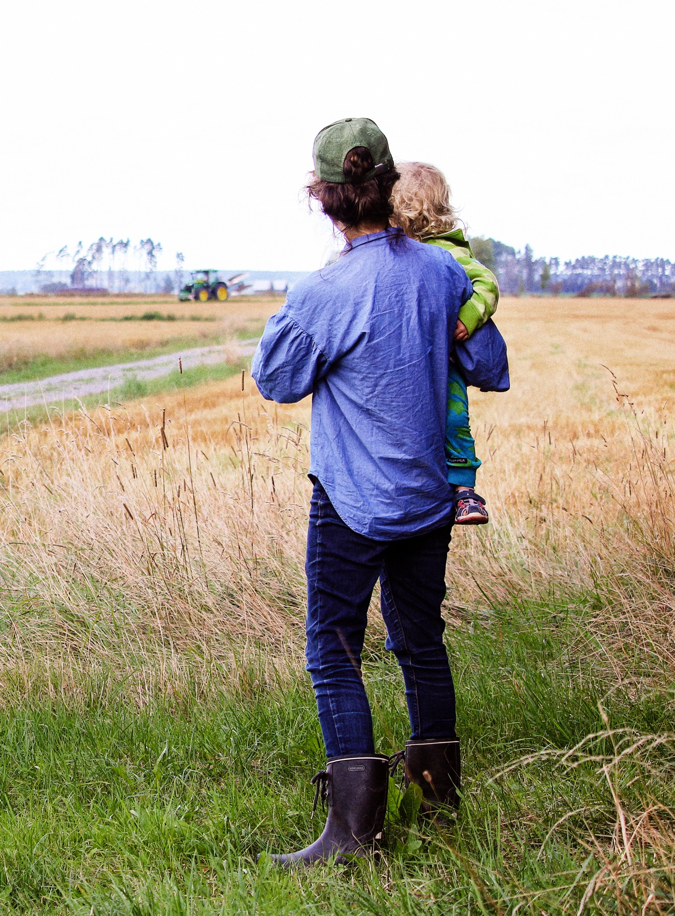
Nästa steg
Tillväxtagendan skapar en grund för fortsatt samarbete och utveckling i hela värdekedjan. En gemensam Handlingsplan beskriver vägen framåt:
Styrgrupp och referensgrupp fortsätter arbetet
För varje åtgärd utses en arbetsgrupp
Dialog med andra intressenter fortsätter, särskilt regeringen och relevanta myndigheter
Kontaktuppgifter:
  Magnus Därth, magnus.darth@kcf.se
  Fredrik Sundblad, fredrik.sundblad@lrf.se
Notes:
Handlingsplanen finns och lägger grunden till samarbete i hela kedjan. Det kommer att utses grupper/sammankallande för varje åtgärd, styrgrupp och referensgrupp finns kvar framåt. Tillväxtangendans etablerande är starten på en process. Nu börjar arbetet! Tillväxtagendan sätter ramar för vad vi ska jobba med.

Slide 19
Nästa steg
Tillväxtagendan skapar en grund för fortsatt samarbete och utveckling i hela värdekedjan. En gemensam Handlingsplan beskriver vägen framåt:
Styrgrupp och referensgrupp fortsätter arbetet
För varje åtgärd utses en arbetsgrupp
Dialog med andra intressenter fortsätter, särskilt regeringen och relevanta myndigheter
Kontaktuppgifter:
  Magnus Därth, magnus.darth@kcf.se
  Fredrik Sundblad, fredrik.sundblad@lrf.se
Notes:
Handlingsplanen finns och lägger grunden till samarbete i hela kedjan. Det kommer att utses grupper/sammankallande för varje åtgärd, styrgrupp och referensgrupp finns kvar framåt. Tillväxtangendans etablerande är starten på en process. Nu börjar arbetet! Tillväxtagendan sätter ramar för vad vi ska jobba med.

